Slide 1
실습

Slide 2
4. 실습하기(1)
1) Windows PC에서 네트워크 설정 실습
①네트워크 IP설정부분 (IP주소, 넷마스크, 디폴트 게이트 웨이, DNS설정)이
어떤 역할을 하는지 파악
② Static방식과 DHCP방식을 설정.
③ cmd창에서 ping www.kopo.ac.kr명령
2) 리눅스 서버에서 네트워크 설정 실습
① Static방식 IP주소 설정
② DHCP방식 IP주소 설정
③ Virtual Box등 버추얼 머신에서 IP주소 설정
2

Slide 3
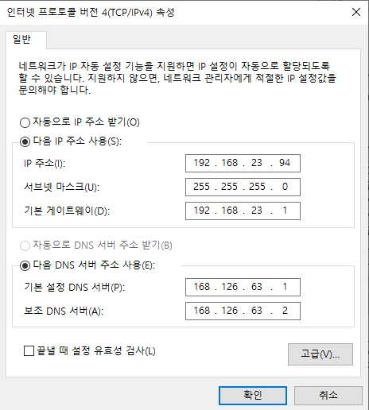
1) Windows PC에서 네트워크 설정 실습
①네트워크 IP설정부분 (IP주소, 넷마스크, 디폴트 게이트 웨이, DNS설정)이 어떤 역할을 하는지 파악
IP 주소 : PC의 네트워크 내 논리적 주소 값
서브넷 마스크 : IP주소에서 어디까지가 네트워크 주소이고 어디부터가 호스트 주소 부분인지 나누는 역할
A클래스는 255.0.0.0 / B클래스는 255.255.0.0
C클래스는 255.255.255.0
기본 게이트웨이 : 게이트웨이는 서로 다른 네트워크를 연결해주는 역할을 하며 게이트웨이의 IP는 일반적으로 라우터의 IP주소를 입력한다.
DNS 서버 : DNS는 접근하고자 하는 사이트의 url을 IP주소를 변환하는 역할을 하며 인터넷 통신사 회사에 따라 다르다.
SKT는 219.250.36.130 / KT는 168.126.63.1 / LG는 164.124.101.2

Slide 4
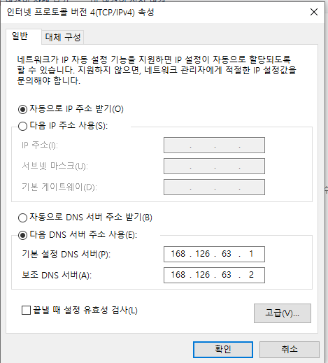
1) Windows PC에서 네트워크 설정 실습
② Static방식설정 DHCP방식을 설정.

Slide 5
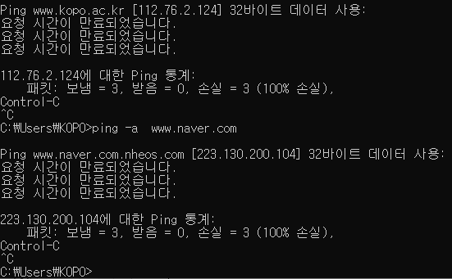
1) Windows PC에서 네트워크 설정 실습
③ cmd창에서 ping www.kopo.ac.kr명령
www.kopo.ac.kr에 ping명령을 통해서 테스트 데이터 패킷을 전송해봤으나
‘요청 시간이 마료되었습니다.’라는 메시지가 반복적으로 출력되는 것을 확인할 수 있다. www.kopo.ac.kr 사이트에서 ping응답을 막아놓은 것이 아닌가 확인하기 위해
Ping응답을 막아놓은 naver에 ping응답을 요청해보았다. 그 결과 동일한 ‘요청이 만료되었습니다. 라는 메시지가 반복적으로 출력된다.
따라서 www.kopo.ac.kr 도 www.naver.com 처럼 ping응답을 막아 놓은 것이라는 것을 유추할 수 있다.

Slide 6
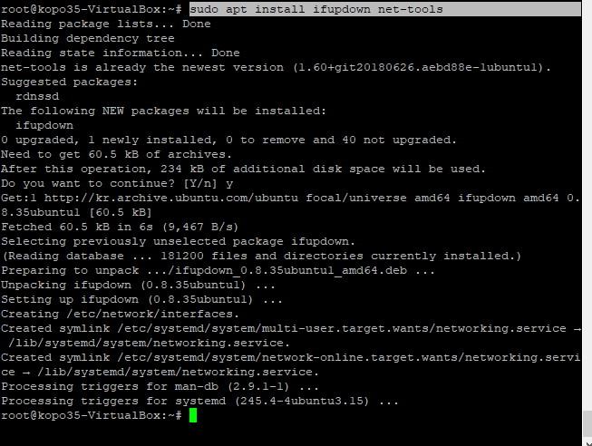
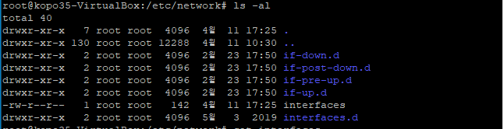

2) 리눅스 서버에서 네트워크 설정 실습
① Static방식 IP주소 설정
/etc/network/interfaces 파일이 존재하지 않아
‘sudo apt install ifupdown net-tools’명령을 통해서 net-tools설치 후 생성된 inrefaces 파일 확인

Slide 7
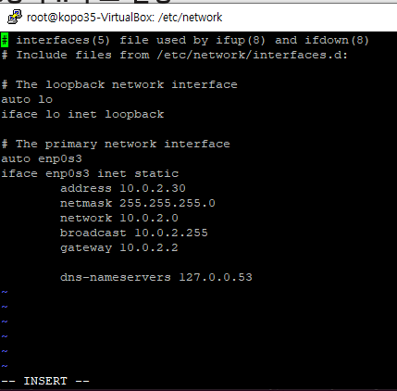
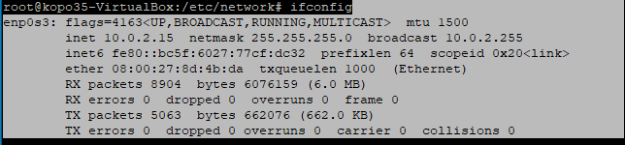

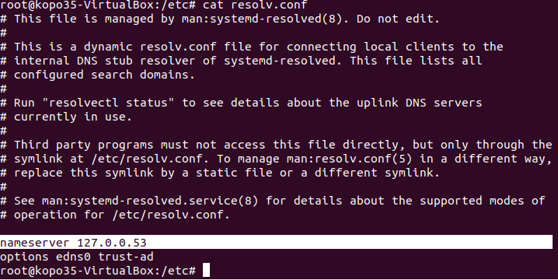
2) 리눅스 서버에서 네트워크 설정 실습
① Static방식 IP주소 설정
2. Interfaces파일 내용 변경 - ip를 10.0.2.30으로 고정
1. Static설정 전 ipconfig명령을 통해 현재 IP설정 확인
IP / netmask / broadcast 확인
게이트웨이 확인
DNS서버 확인
3. 변경된 Interfaces파일 적용을 위해 networking 재부팅

Slide 8
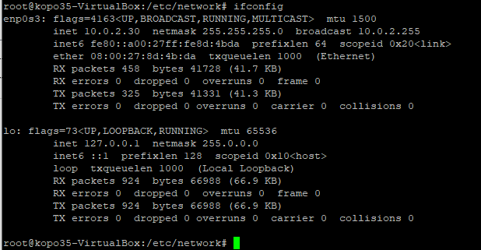

2) 리눅스 서버에서 네트워크 설정 실습
① Static방식 IP주소 설정
4. IP가 변경되면 포트포워딩 규칙의 설정된 IP와 다르므로 즉시 putty가 멈춘다. 따라서 변경된 IP 10.0.2.30에 맞게 ssh의 포트포워딩 규칙을 변경
5. Ifconfig명령을 통해 변경된 IP주소를 확인할 수 있다.

Slide 9
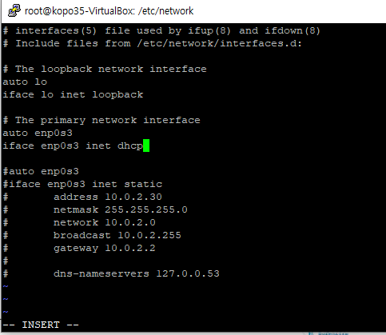
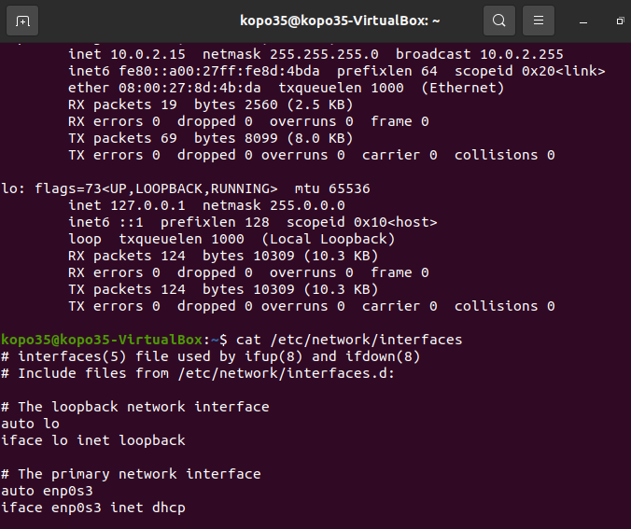
2) 리눅스 서버에서 네트워크 설정 실습
② DHCP방식 IP주소 설정
1. Interfaces파일의
기존의 static 설정 내용을 주석처리 후
DHCP로 설정 변경
2. networing 재부팅을 통해 변경된 네트워크 설정 적용
3. virtualbox의 가상머신에 직접 접속하여
변경된 ip 확인 : 10.0.2.15

Slide 10
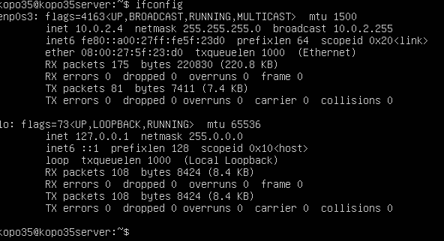
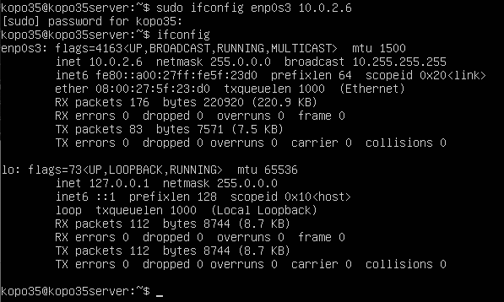
2) 리눅스 서버에서 네트워크 설정 실습
③ Virtual Box등 버추얼 머신에서 IP주소 설정
1. 명령어를 통한 ip주소 설정 방법
Ifconfig명령어를 통해 변경하고자 하는 네트워크 이름과 ip 입력을 통해서 ip를 변경할 수 있다.
단, 변경이 네트워크 설정파일에 저장되는 것이 아니므로 재부팅하면 원래대로 돌아간다.

Slide 11
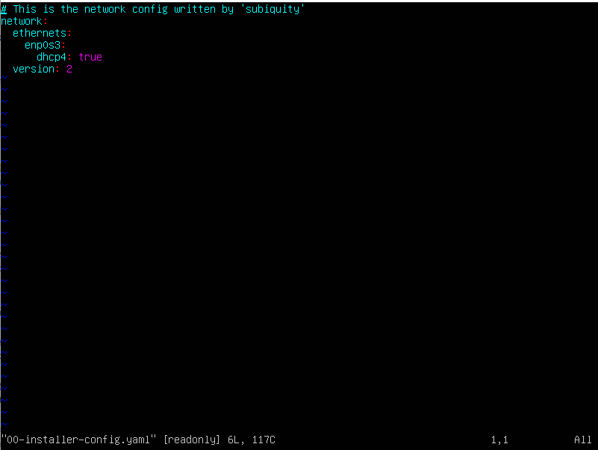
2) 리눅스 서버에서 네트워크 설정 실습
③ Virtual Box등 버추얼 머신에서 IP주소 설정
2. 네트워크 설정 파일 수정을 통한 ip주소 변경
Ubuntu 17.10 Server에서 부터는 ifupdown 패키지를 더 이상 사용하지 않고,
netplan이라는 것을 사용하여 systemd-networkd를 제어한다.
따라서 버전에 따라 /etc/network/interfaces 파일을 수정하거나
/etc/netplan/ 하위의 installer-config.yaml파일을 수정하여 네트워크 설정을 변경할 수 있다.
/etc/network/interfaces 파일
/etc/netplan/ 하위의 installer-config.yaml파일

Slide 12
4. 실습하기(2)
3)ifconfig 명령어 실습
① ifconfig –a
② ifconfig eth0
③ ifconfig eth0 192.168.1.10 netmask 255.255.255.0 up
④ route add –net 192.168.1.0 network 255.255.255.0 eth0
⑤ route add default gw 192.168.1.1 eth0
4) ping 명령어 실습
① ping -t 172.17.245.1
② ping –a www.kopo.ac.kr
③ ping -n 8 172.17.245.1
④ ping -l 64000 172.17.245.1
⑤ ping -r 10 www.naver.com
⑥ ping –s 10 www.naver.com
12

Slide 13
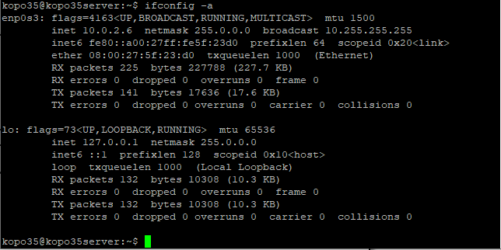
3)ifconfig 명령어 실습
① ifconfig –a
Ifconfig -a명령을 통해 모든 네트워크 인터페이스를 출력

Slide 14
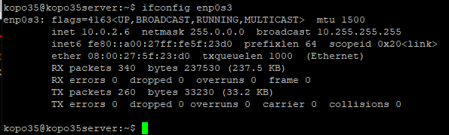
3)ifconfig 명령어 실습
② ifconfig eth0
Ifconfig 명령을 통해 특정 네트워크 인터페이스 enp0s3의 정보를 출력

Slide 15
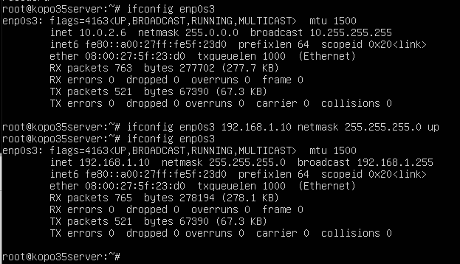
3)ifconfig 명령어 실습
③ ifconfig eth0 192.168.1.10 netmask 255.255.255.0 up
Ifconfig명령어를 통해 네트워크 인터페이스 enp0s3의 ip를 192.168.1.10
/ netmask를 255.255.255.0으로 변경

Slide 16
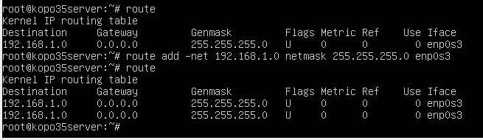
3)ifconfig 명령어 실습
④ route add –net 192.168.1.0 network 255.255.255.0 eth0
Route명령어를 통해서 라우터 테이블에 네트워크 경로를 추가

Slide 17
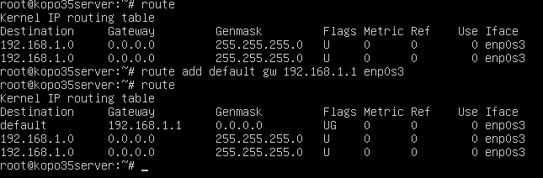
3)ifconfig 명령어 실습
⑤ route add default gw 192.168.1.1 eth0
Route명령어를 통해서 ip가 192.168.1.1인 게이트웨이를 추가
기본 게이트웨이 이므로 GenMask(목적지 네트워크의 넷마스크 주소)가
0.0.0.0

Slide 18

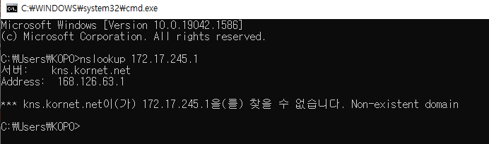
4) ping 명령어 실습
① ping -t 172.17.245.1
Ping명령을 통해 172.17.245.1로 중단명령이 있을 때까지 네트워크 연결 테스트를
계속하도록 명령했지만 해당 ip주소로 ping테스트 불가.
존재하는 서버의 ip인지 확인해보기 위해서 Window의 cmd에서 nslookup명령을 해보았으나
Kns.kornet.net이라는 dns서버에서는 찾을 수 없다고 한다.

Slide 19
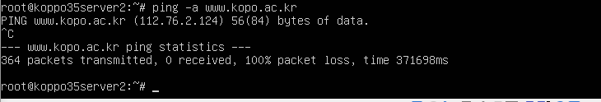
4) ping 명령어 실습
② ping –a www.kopo.ac.kr
Ping 명령을 통해 ip주소를 확인해보려고 했으나 응답이 오지 않았다.

Slide 20
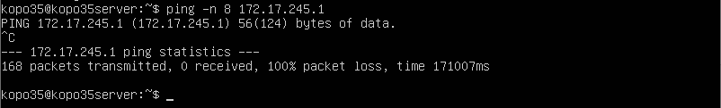
4) ping 명령어 실습
③ ping -n 8 172.17.245.1
Ping 명령을 통해 172.17.245.1로 8번의 테스트 수행을 명령하였으나
해당 ip에 응답이 없었다.

Slide 21
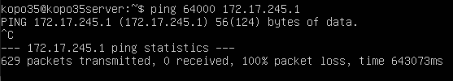
4) ping 명령어 실습
④ ping -l 64000 172.17.245.1
Ping 명령을 통해 172.17.245.1로 크기가 64KB인 테스트 패킷을 전송하였으나
응답이 없다.

Slide 22
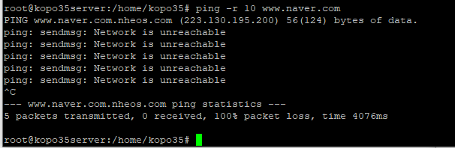
4) ping 명령어 실습
⑤ ping -r 10 www.naver.com
Ping 명령을 통해 지정한 횟수 10만큼 홉의 경로를 기록하려고 했으나
연결 불가

Slide 23
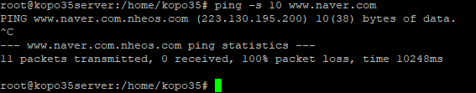
4) ping 명령어 실습
⑥ ping –s 10 www.naver.com
Ping 명령을 통해 지정한 횟수 10만큼 라우팅 홉수의 타임스탬프를 출력하려 했으나
연결 불가

Slide 24
4. 실습하기(3)
5) netstat 명령어 실습
① netstat
② netstat -a
③ netstat -n
④ netstat -an or -na
24

Slide 25
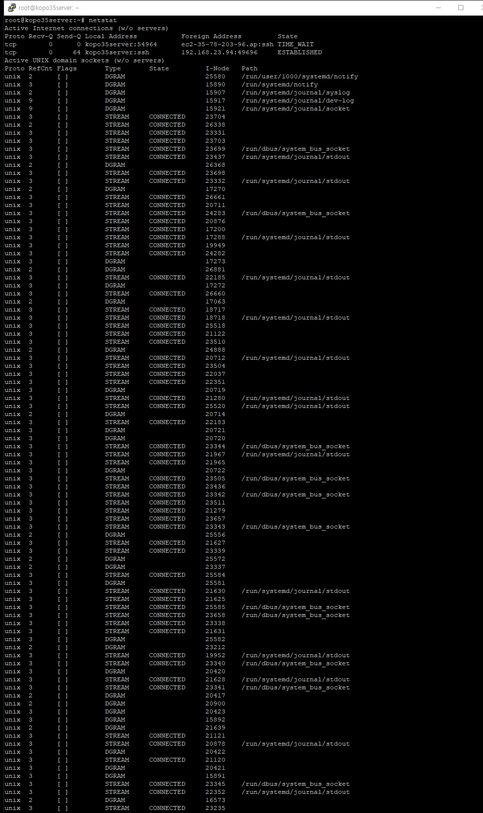
5) netstat 명령어 실습
① netstat
Netstat명령을 통해서 현재 컴퓨터에
연결된 네트워크, 라우터 테이블 등을
프로토콜과 함께 출력

Slide 26
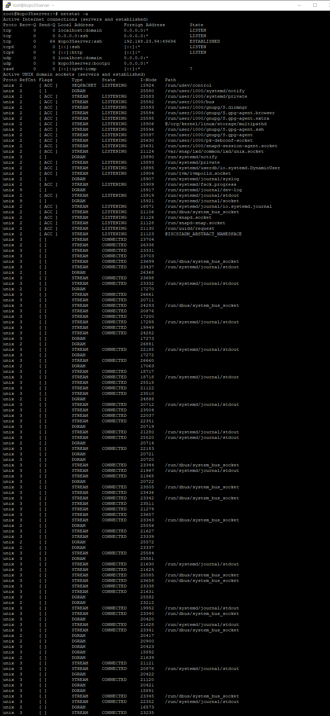
5) netstat 명령어 실습
② netstat -a
Netstat명령을 통해서 현재 컴퓨터에
연결되었거나 연결될 네트워크, 라우터 테이블 등을
프로토콜과 함께 출력

Slide 27

5) netstat 명령어 실습
③ netstat -n
Netstat명령을 통해서 현재 컴퓨터에
연결된 네트워크, 라우터 테이블 등을
프로토콜과 함께 출력하는데 서버 이름 대신
서버 ip주소로 출력

Slide 28
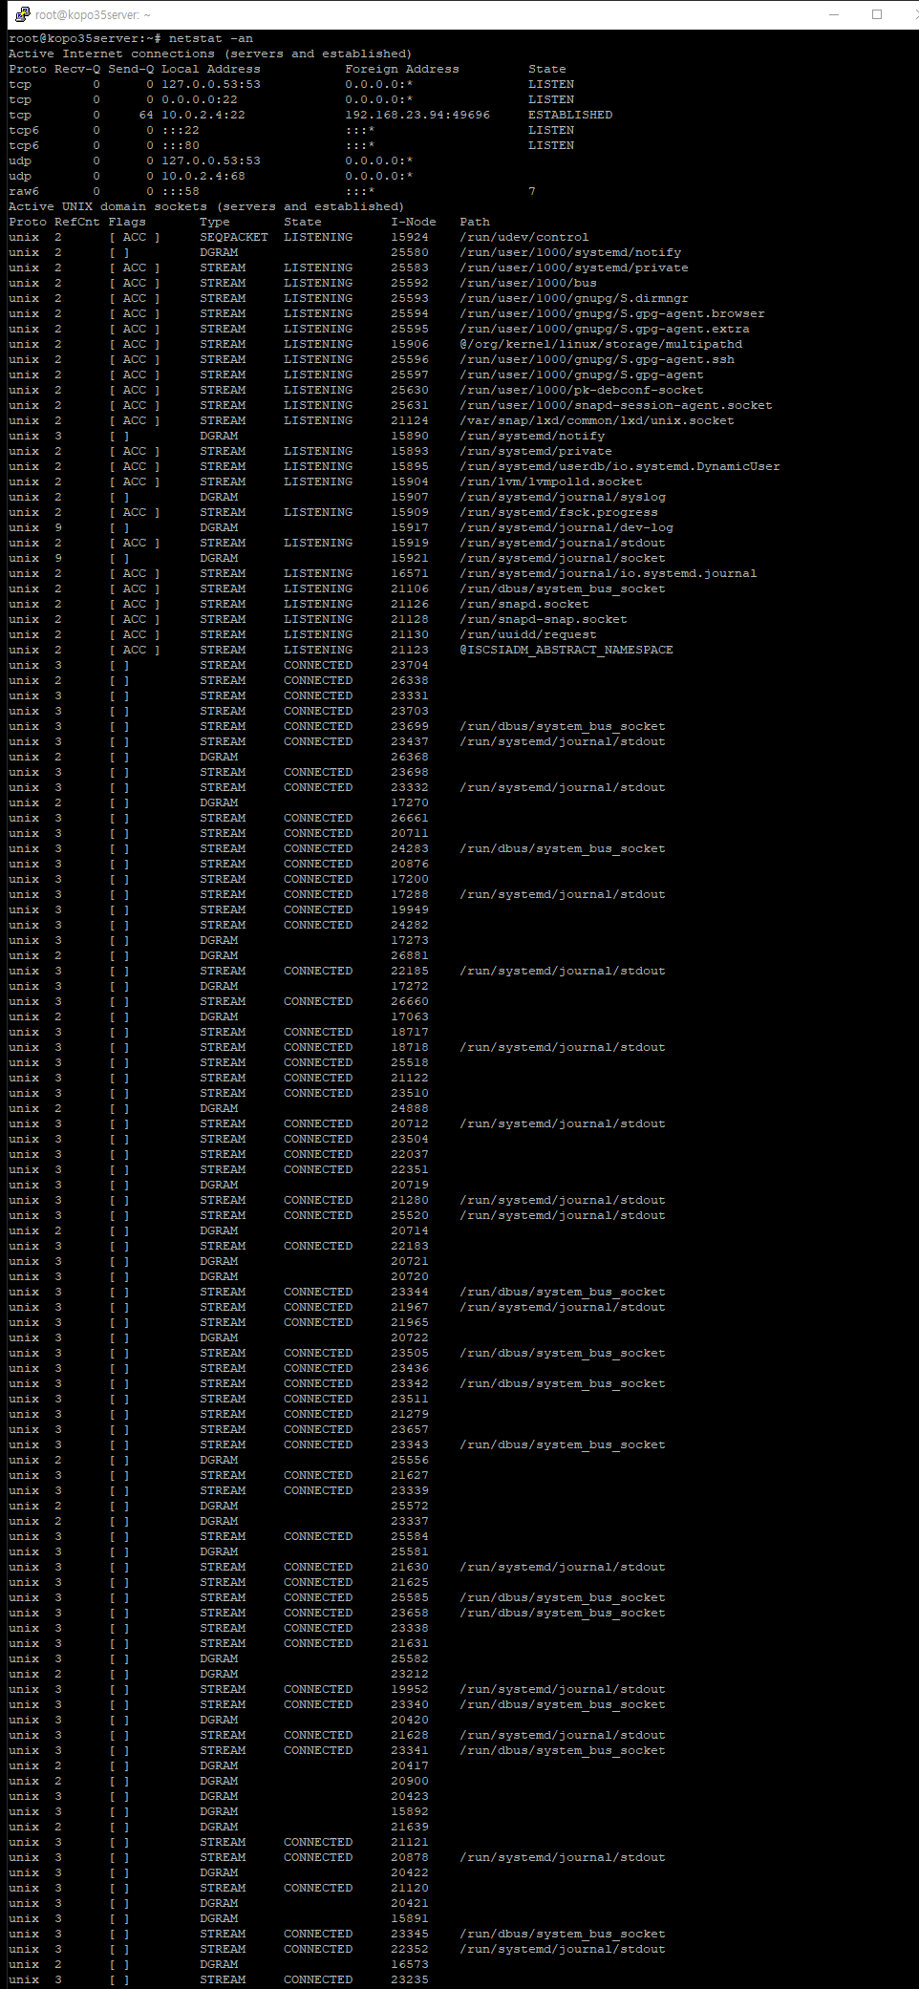
5) netstat 명령어 실습
④ netstat -an or -na
Netstat명령을 통해서 현재 컴퓨터에
연결었던 혹은 연결을 기다리는 네트워크,
라우터 테이블 등을 프로토콜과 함께 출력

